Slide 1
第五单元复习

Slide 2
第五单元复习
1.熟练掌握本单元读读写写和注释的词语，会读、会写、会用。
2.熟练掌握《狼》的注释、译文、主旨大意
3.能通过勾画重要语句或关键段落 ，概括文章 中心意思

Slide 3
1.熟练掌握本单元读读写写和注释的词语，会读、会写、会用。
千丝万缕（lǚ） 倚（yǐ）仗 狂妄（wàng） 消耗（hào） 忧郁 懒惰
怂恿（sǒng yǒng） 安详（xiáng） 乞丐（gài） 预警（yù jǐng）怅然（chàng） 蜷伏（quán fú）叮嘱（zhǔ） 惩戒（chéng jiè） 悲楚 断语 冤枉
虐待（nüè） 哺乳（bǔ rǔ） 羞怯（qiè） 写照 匍匐 原委 温驯（xùn）
禁锢（jìn gù） 滑翔 余晖（huī） 俯冲（fǔ） 柠檬
畏罪潜逃：犯罪后害怕被制裁而逃走。 畏罪：犯了罪怕被制裁。
怪诞不经dàn：怪诞：离奇古怪；不经：不合常理。指言语奇怪荒唐，不合常理。
大相径庭jìng：径：小路；庭：院子；径庭：悬殊，偏激。比喻相差很远，大不相同。
神采奕奕cǎi yì：奕奕：精神焕发的样子。形容精神饱满，容光焕发。（褒义）

Slide 4
《阳光》
P108 的1-4题 ，P109 的2题，P110 的4 了解伏笔
P111 的1- 题 P112 的2 ， P的114-115

Slide 5
（一）义鼠
杨天一言：见二鼠出，其一为蛇所吞；其一瞪目如椒，意似甚恨怒，然遥望不敢前。蛇果腹蜿蜒入穴，方将过半，鼠奔来，力嚼其尾，蛇怒，退身出。鼠故便捷，欻然遁去，蛇追不及而返。及入穴，鼠又来，嚼如前状。蛇入则来，蛇出则往，如是者久。蛇出，吐死鼠于地上。鼠来嗅之，啾啾如悼息，衔之而去。友人张历友为作《义鼠行》。（节选自《聊斋志异》）
1.解释下面句子中加点词语的含义。
（1）蛇果腹蜿蜒入穴：___________________ （2）嚼如前状：___________________
2.下面各组句子中加点词的意思相同的一项是（ ）。
A.其一为蛇所吞 友人张历友为作《义鼠行》
B.蛇追不及而返 及入穴
C.方将过半 方欲行
D.衔之而去 而两狼之并驱如故
4.鼠在人们的印象中是不受欢迎的，本文作者是持什么态度来写的？

Slide 6
《狼》知识梳理与拓展
任务一：今天晚上去背诵《狼》的注释和重点句子 翻译。
任务二：完成堂上限时练习

Slide 7
5分钟限时训练 （一）阅读下面的文言文，完成1～4题。（10分）
【甲】《狼》见教材P105-106
【乙】两牧竖①入山至狼穴，穴中有小狼二。谋分捉之，各登一树，相去数十步。少顷，大狼至，入穴失子，意甚仓皇。竖于树上扭小狼蹄、耳，故令嗥；大狼闻声仰视，怒奔树下，号且爬抓。其一竖又在彼树致小狼鸣急。狼闻声四顾，始望见之；乃舍此趋彼，跑②号如前状。前树又鸣，又转奔之。口无停声，足无停趾，数十往复，奔渐迟，声渐弱；既而奄奄僵卧，久之不动。竖下视之，气已绝矣！（选自《聊斋志异·牧竖》）
【注释】①牧竖：牧童。竖，童仆。②跑：兽类用足扒土。同“刨”。
1．下列各组句子中，加点字词意义相同的一项是( )(2分)
A.两狼之并驱如故 故令嗥 B.目似瞑，意暇甚 意甚仓皇
C.狼不敢前 跑号如前状 D.相去数十步 一狼径去
2．解释下列各句中加点词的意思。（4分）
（1）乃舍此趋彼 （2）狼闻声四顾 （3）意甚仓皇 （4）气已绝矣
同是人与狼的较量，屠户与牧竖对狼的做法，你更赞同哪一种？为什么？（3分）？
更赞同甲文中屠户的做法。因为屠户面对的是恶狼，被迫自卫，除恶务尽，杀狼是正当的；而乙文中大狼身上体现伟大的母爱；牧竖“杀狼”则出于一种无聊的残忍，张扬的是人性中恶的一面。
1.B （A旧，原来/所以；B神情；C上前/从前；
D距/离开。）
2.（1）下（2）看，张望（3）神情（4）尽
。

Slide 8
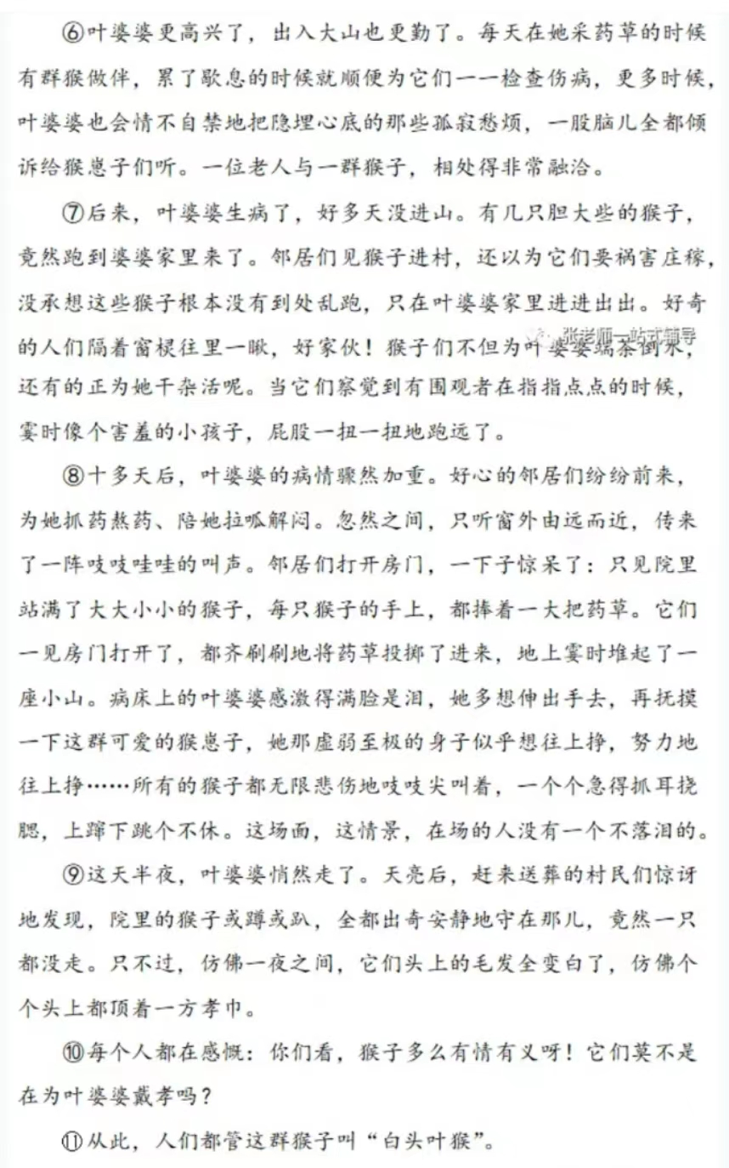
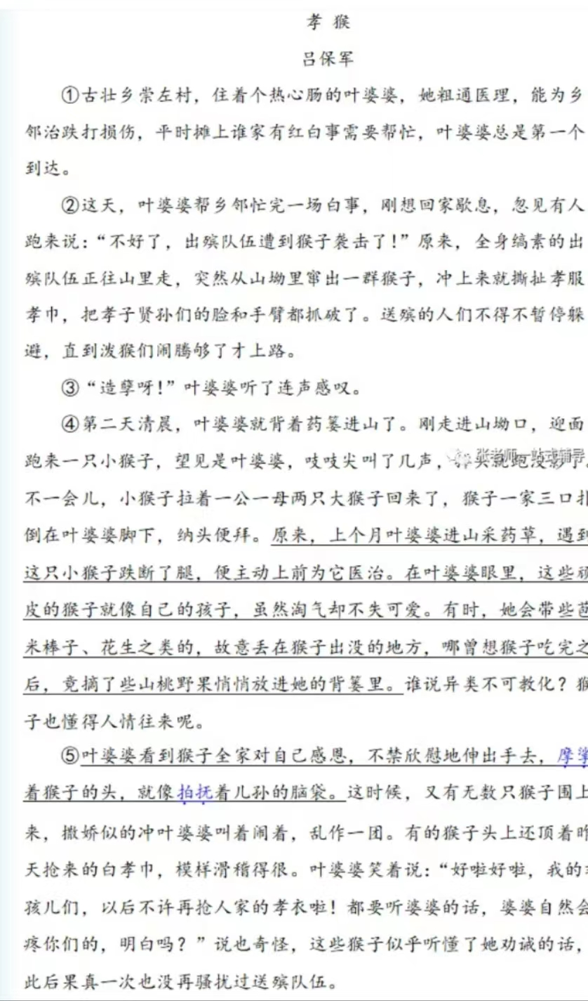
15分钟限时训练 《孝猴》
1. 概括选文讲述了一个怎样的故事?(3分)
2. 叶婆婆这一人物形象具有怎样的特点?(3分)
3,赏析第⑤段画线句子加点词语的表达效果。(3分)
4.选文第④段在全文中起什么作用?(4分
5. 你从中得到了什么启示?结合你的生活实际谈谈感(3分)

Slide 9
1.本文讲述的是叶婆婆关爱猴子，猴子知恩感恩，两者和谐相处的感人故事。
2.叶婆婆粗通医理，热心善良，慈爱，视猴如子。
14.这两个动词，生动地写出了叶婆婆对猴子的怜爱以及猴子在叶婆婆身边的温顺。
4.①交代了猴子一家纳头便拜的原因，丰富了文章内容。②表现出了叶婆婆善良的性格。
5.示例一：我们每一个人都要心怀善良之心，与人为善，与自然为善，营造良好的生活氛围，为人与自然的和谐发展尽力。示例二：人格化的猴子，受人恩惠，便知恩图报。叶婆婆一片慈爱，感化猴群。文章以理想化的笔调，为我们勾画了一幅人与动物亲密相处的和谐图，引人入胜。（能依据“善良”“知恩感恩”“人与动物和谐相处”等方面说说即可。）
1. 概括选文讲述了一个怎样的故事?(3分)
2. 叶婆婆这一人物形象具有怎样的特点?(3分)
赏析第⑤段画线句子加点词语的表达效果。(3分)
4.选文第④段在全文中起什么作用?(4分
5. 你从中得到了什么启示?结合你的生活实际谈谈感(3分)

